Slide 1




Rad sa nedostajućim podacima
Prikupljanje i predobrada podataka za mašinsko učenje:
Student: Andrija Malbaša 1477
Mentor: Prof. dr. Aleksandar Stanimirović

Slide 2
Uvod:
Prilikom rada sa realnim podacima, u procesu prikupljanja podataka informacije se često gube.
Ovaj gubitak informacija je opisan prisustvom nedostajućih vrednosti.
One se mogu pojaviti iz mnogih razloga, među kojima su greške prilikom ručnog unosa podataka, greška u opremi za prikupljanje podataka, greške u merenju...
Ove imperfekcije se moraju na adekvatan način obraditi kako bi model mogao na osnovu njih da donosi validne i verodostojne zaključke.
Neadekvatno rukovanje nedostajućim vrednostima često izaziva bias, što dovodi ka pogrešnom zaključivanju modela mašinskog učenja.

Slide 3
Uvod:
U većini slučajeva, nedostajuće vrednosti se mogu obraditi na tri načina:
Odbacivanje primera koji sadrže NV;
Korišćenje procedura maksimalne verovatnoće, gde se procenjuju parametri modela za celokupni skup podataka na osnovu kojih se pomoću uzorkovanja popunjavaju nedostajuće vrednosti;
Korišćenjem klasa procedura za imputaciju nedostajućih vrednosti, čiji je cilj popunjavanje NV procenjenim vrednostima.

Slide 4
Pretpostavke i mehanizmi nedostajanja vrednosti:
Pretpostavke koje pravimo o mehanizmima nedostajanja mogu uticati na metod koji će se koritsiti za imputaciju nedostajućih vrednosti.
Kada razmatramo mehanizam nedostajanja, treba uzeti u obzir raspodelu verovatnoće koja leži ispod instanci pravougaonih skupova podataka, gde redovi označavaju različite slučajeve ili instance, a kolone atribute ili promenljive.
Mehanizmi nedostajanja se dele na:
Missing at random (MAR)
Missing completley at random (MCAR)
Missing not at randomg (MNAR)

Slide 5
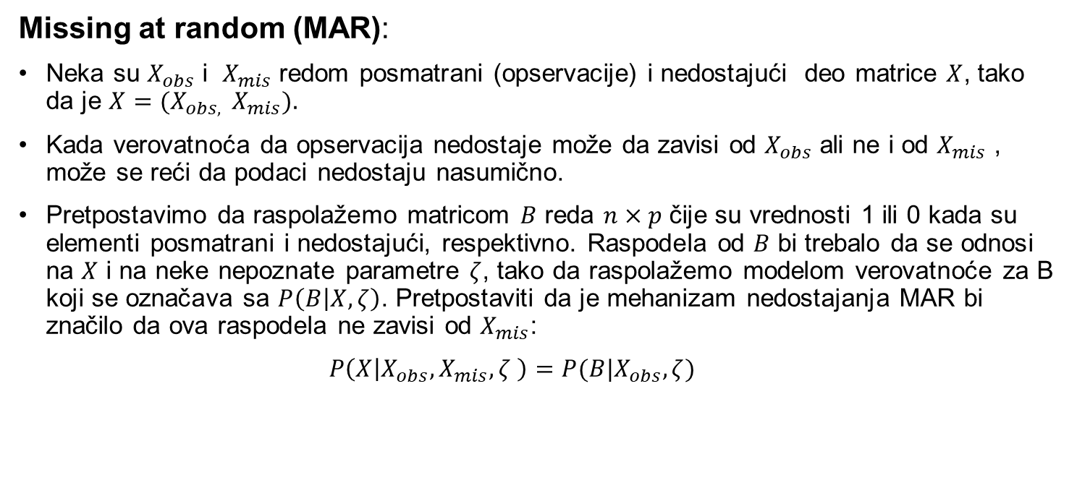
Pretpostavke i mehanizmi nedostajanja vrednosti:
Missing at random (MAR):
Neka su $X_{obs}$ i $X_{mis}$ redom posmatrani (opservacije) i nedostajući deo matrice $X$, tako da je ${X=(X}_{obs, }{ X}_{mis}).$
Kada verovatnoća da opservacija nedostaje može da zavisi od $X_{obs}$ ali ne i od $X_{mis}$ , može se reći da podaci nedostaju nasumično.
Pretpostavimo da raspolažemo matricom $B$ reda $n×p$ čije su vrednosti 1 ili 0 kada su elementi posmatrani i nedostajući, respektivno. Raspodela od $B$ bi trebalo da se odnosi na $X$ i na neke nepoznate parametre $ζ$, tako da raspolažemo modelom verovatnoće za B koji se označava sa $P\left(B | X, ζ\right)$. Pretpostaviti da je mehanizam nedostajanja MAR bi značilo da ova raspodela ne zavisi od $X_{mis}$:
$P\left(X | X_{obs}, X_{mis},ζ \right)=P(B|X_{obs},ζ)$

Slide 6
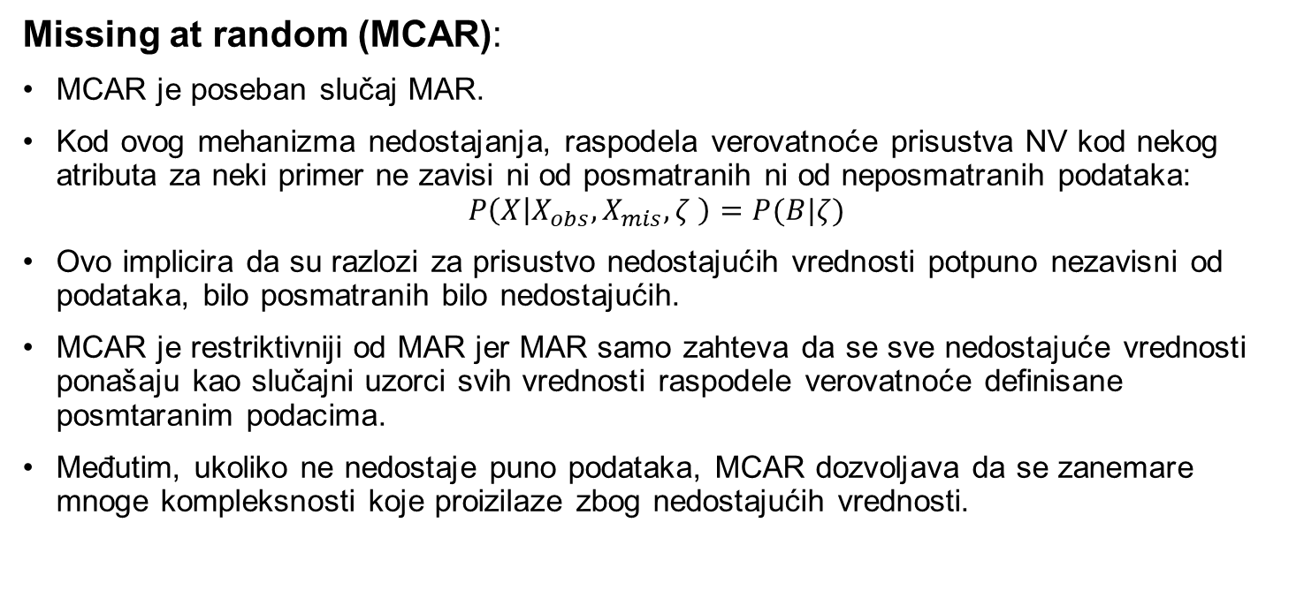
Pretpostavke i mehanizmi nedostajanja vrednosti:
Missing at random (MCAR):
MCAR je poseban slučaj MAR.
Kod ovog mehanizma nedostajanja, raspodela verovatnoće prisustva NV kod nekog atributa za neki primer ne zavisi ni od posmatranih ni od neposmatranih podataka:
$$P\left(X | X_{obs}, X_{mis},ζ \right)=P(B|ζ)$$
Ovo implicira da su razlozi za prisustvo nedostajućih vrednosti potpuno nezavisni od podataka, bilo posmatranih bilo nedostajućih.
MCAR je restriktivniji od MAR jer MAR samo zahteva da se sve nedostajuće vrednosti ponašaju kao slučajni uzorci svih vrednosti raspodele verovatnoće definisane posmtaranim podacima.
Međutim, ukoliko ne nedostaje puno podataka, MCAR dozvoljava da se zanemare mnoge kompleksnosti koje proizilaze zbog nedostajućih vrednosti.

Slide 7
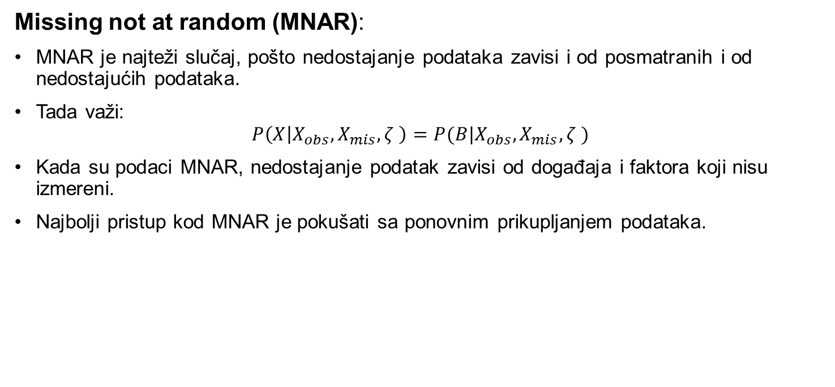
Pretpostavke i mehanizmi nedostajanja vrednosti:
Missing not at random (MNAR):
MNAR je najteži slučaj, pošto nedostajanje podataka zavisi i od posmatranih i od nedostajućih podataka.
Tada važi:
$$P\left(X | X_{obs}, X_{mis},ζ \right)=P(B|X_{obs}, X_{mis},ζ )$$
Kada su podaci MNAR, nedostajanje podatak zavisi od događaja i faktora koji nisu izmereni.
Najbolji pristup kod MNAR je pokušati sa ponovnim prikupljanjem podataka.

Slide 8
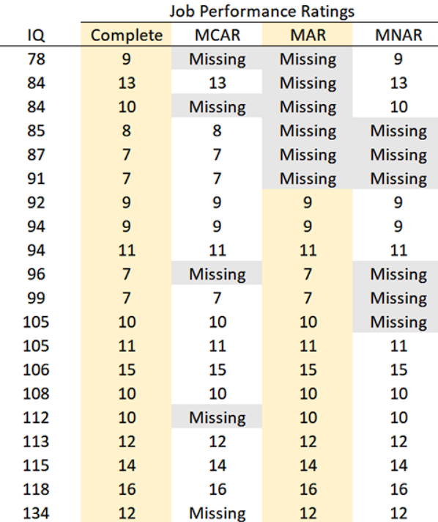
Pretpostavke i mehanizmi nedostajanja vrednosti:
Na slici levo je demonstrirana razlika između različitih mehanizama nedostajanja.
U MCAR koloni ne postoji veza između IQ i nedostajanja podataka. Podjednako je verovatno da nedostaje Job Performance ocena i za niske i za visoke IQ.
U MAR koloni se može zaključiti da nedostaju Job Performance ocene samo za nekoliko najnižih IQ.
U MNAR koloni, IQ se ne može koristiti da se predstavi obrazac nedostajanja zato što se na osnovu IQ ne može zaključiti zašto Job Performance ocene nedostaju.

Slide 9
Jednostavni pristupi u rukovanju nedostajućim podacima
Najjednostavniji metodi za rukovanje nedostajućim vrednostima ne pretpostavljaju ništa o mehanizmima nedostajanja i to su:
Do not impute (DNI)
Ignore missing (IM)
Zero imputation (ZI)
Most common (MC)
Concept most common

Slide 10
Jednostavni pristupi u rukovanju nedostajućim podacima
Do not impute:
Nedostajuće vrednosti ostaju nezamenjene, tako da Data Mining algoritmi moraju da primene svoje podrazumevane strategije za rukovanje njima, ako ih uopšte i poseduju. U praksi, često dovodi do pogrešnih zaključaka.
Ignore missing:
Ovim pristupom se odbacuju sve instance koje imaju barem jednu NV.
Ukoliko su podaci MNAR, brisanje instanci koje sadrže NV će izazvati visok nivo pristrasnosti u modelu. Utvrđivanje ovog problema zahteva domensko znanje i uglavnom jedini način da se on proveri je kroz ručnu inspekciju.
Čak i ako su podaci MCAR prisutan je gubitak informacija, pogotovo ako treba odbaciti značajan broj instanci.

Slide 11
Jednostavni pristupi u rukovanju nedostajućim podacima
Zero imputation:
Ova metoda podrazumeva zamenu nedostajućih vrednosti nulama.
Ovo je jednostavan i čest metod u radu sa NV, pogotovo u slučajevima kada su nule značajne ili prikladne zamene za NV.
Mnoga istraživanja su eksperimentalno potvrdila da imputacija nulama rezultuje u značajnom padu performansi modela mašinskog učenja.
Ignore missing:
MC predstavlja metodu zamene NV globalno najčešćom vrednošću za nominalne atribute i globalno srednjom vrednošću za numeričke atribute, što je prihavtljivo rešenje ukoliko previše instanci sadrži NV.

Slide 12
Jednostavni pristupi u rukovanju nedostajućim podacima
Concept most common:
Za nominalne atribute se NV zamenjuju najčešćom vrednošću za taj atribut dok za realne atribute zamenjuju srednjom vrednošću za taj atribut, pri čemu se razmatraju samo instance u okviru iste klase kao i referentna instanca (instanca čije se NV zamenjuju).
U ovu kategoriju se mogu svrstati neki stariji Data Mining pristupi.
Jedan od tih pristupa je i Hot Deck imputacija koja je stara preko 50 godina, i u svoje vreme često korišćena.

Slide 13
Hot Deck
Hot Deck imputacija podrazumeva zamenu nedostajućih vrednosti jedne ili više promenljivih za „primaoca“ posmatranim vrednostima „donatora“ koji je sličan primaocu u odnosu na karakteristike koje su posmatrane za oba slučaja.
Najpogodniji je kada su atributi kategoričkog tipa.
Dobra karakteristika ovog metoda je da se mogu imputirati samo verodostojne vrednosti, s obzirom da one dolaze od posmatranih informacija iz skupa donatora.
Hot Deck se ne oslanja na model fitting da bi se imputirala varijabla zbog čega je potencijalno manje osetljiva na propuste (pogrešnu specifikaciju) modela od metoda imputacije zasnovanog na parametrijskom modelu.
Hot Deck i dalje pravi par implicitnih pretpostavki koje se odnose na izbor odgovarajuće metrike za uparivanje donatora sa primaocem.

Slide 14
Hot deck
Kreiranje skupova donatora:
Donor pools, takođe poznati i kao imputacione klase ili ćelije za prilagođavanje, formiraju se na osnovu pomoćnih promenljivih koje su posmatrane i za donatore i za primaoce.
Skup donatora se kreira u dva koraka:
Primena adjustment cells metoda
Uparivanje na osnovu metrike

Slide 15
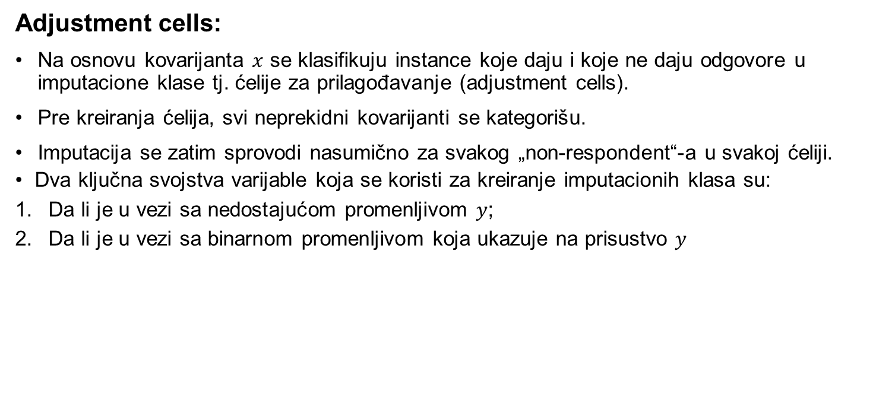
Hot deck
Adjustment cells:
Na osnovu kovarijanta $x$ se klasifikuju instance koje daju i koje ne daju odgovore u imputacione klase tj. ćelije za prilagođavanje (adjustment cells).
Pre kreiranja ćelija, svi neprekidni kovarijanti se kategorišu.
Imputacija se zatim sprovodi nasumično za svakog „non-respondent“-a u svakoj ćeliji.
Dva ključna svojstva varijable koja se koristi za kreiranje imputacionih klasa su:
Da li je u vezi sa nedostajućom promenljivom $y$;
Da li je u vezi sa binarnom promenljivom koja ukazuje na prisustvo $y$

Slide 16
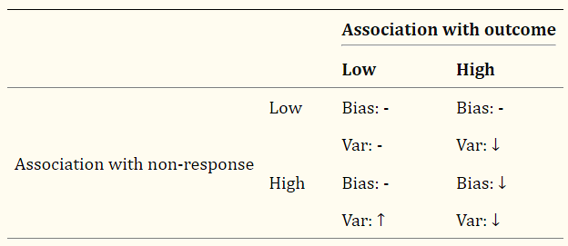
Hot deck
Na slici levo se može videti kako odabir kovarijanata za kreiranje imputacionih klasa utiče na krajnji ishod imputacije.
Za najbolje rezultate bi trebalo odabrati kovarijante koji su u jakoj vezi i sa nedostajanjem atributa i sa njihovim posmatranim vrednostima.
Potrebno je kreirati dodatne atribute za svaki atribut koji ima nedostajuće vrednosti koji može imati vrednosti 1 ili 0 u svojim redovima koje ukazuju na prisustva nedostajućih vrednosti u odgovarajućem redu atributa.
Ako takvih kovarijanata nema ili ih je premalo, najbolje bi bilo iskoristiti neke druge metode za imputaciju.

Slide 17
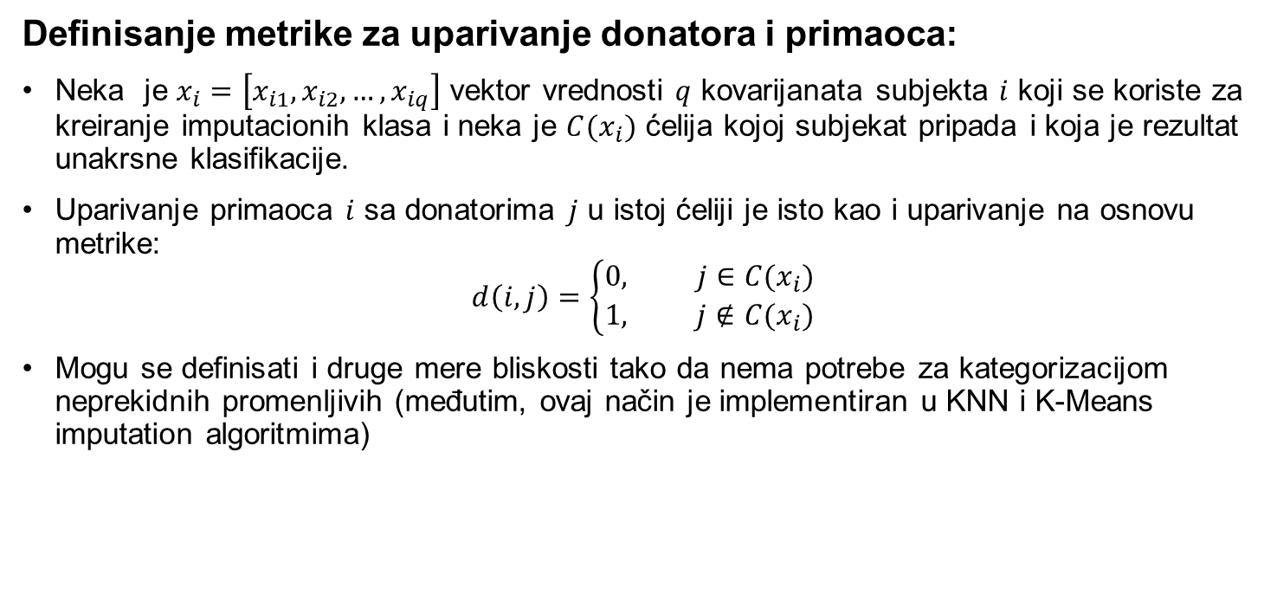
Hot deck
Definisanje metrike za uparivanje donatora i primaoca:
Neka je $x_{i}=\left[x_{i1},x_{i2},…,x_{iq}\right]$ vektor vrednosti $q$ kovarijanata subjekta $i$ koji se koriste za kreiranje imputacionih klasa i neka je $C(x_{i})$ ćelija kojoj subjekat pripada i koja je rezultat unakrsne klasifikacije.
Uparivanje primaoca $i$ sa donatorima $j$ u istoj ćeliji je isto kao i uparivanje na osnovu metrike:
$$d\left(i,j\right)=\left\{\begin{aligned}0, j∈C(x_{i}) \\ 1, j∉C(x_{i})\end{aligned}\right.$$
Mogu se definisati i druge mere bliskosti tako da nema potrebe za kategorizacijom neprekidnih promenljivih (međutim, ovaj način je implementiran u KNN i K-Means imputation algoritmima)

Slide 18
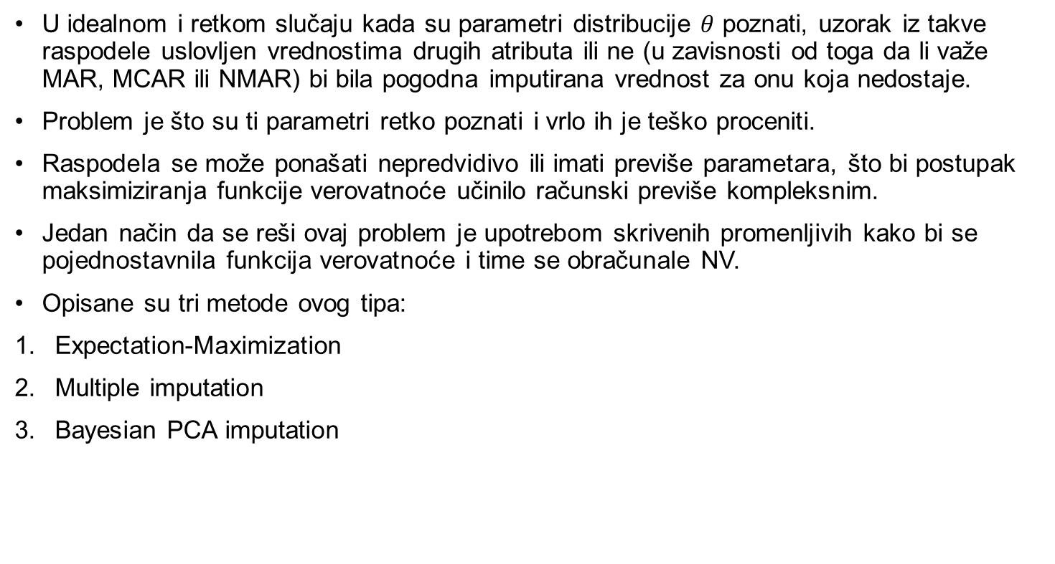
Metodi imputacije maksimalne verovatnoće
U idealnom i retkom slučaju kada su parametri distribucije $θ$ poznati, uzorak iz takve raspodele uslovljen vrednostima drugih atributa ili ne (u zavisnosti od toga da li važe MAR, MCAR ili NMAR) bi bila pogodna imputirana vrednost za onu koja nedostaje.
Problem je što su ti parametri retko poznati i vrlo ih je teško proceniti.
Raspodela se može ponašati nepredvidivo ili imati previše parametara, što bi postupak maksimiziranja funkcije verovatnoće učinilo računski previše kompleksnim.
Jedan način da se reši ovaj problem je upotrebom skrivenih promenljivih kako bi se pojednostavnila funkcija verovatnoće i time se obračunale NV.
Opisane su tri metode ovog tipa:
Expectation-Maximization
Multiple imputation
Bayesian PCA imputation

Slide 19
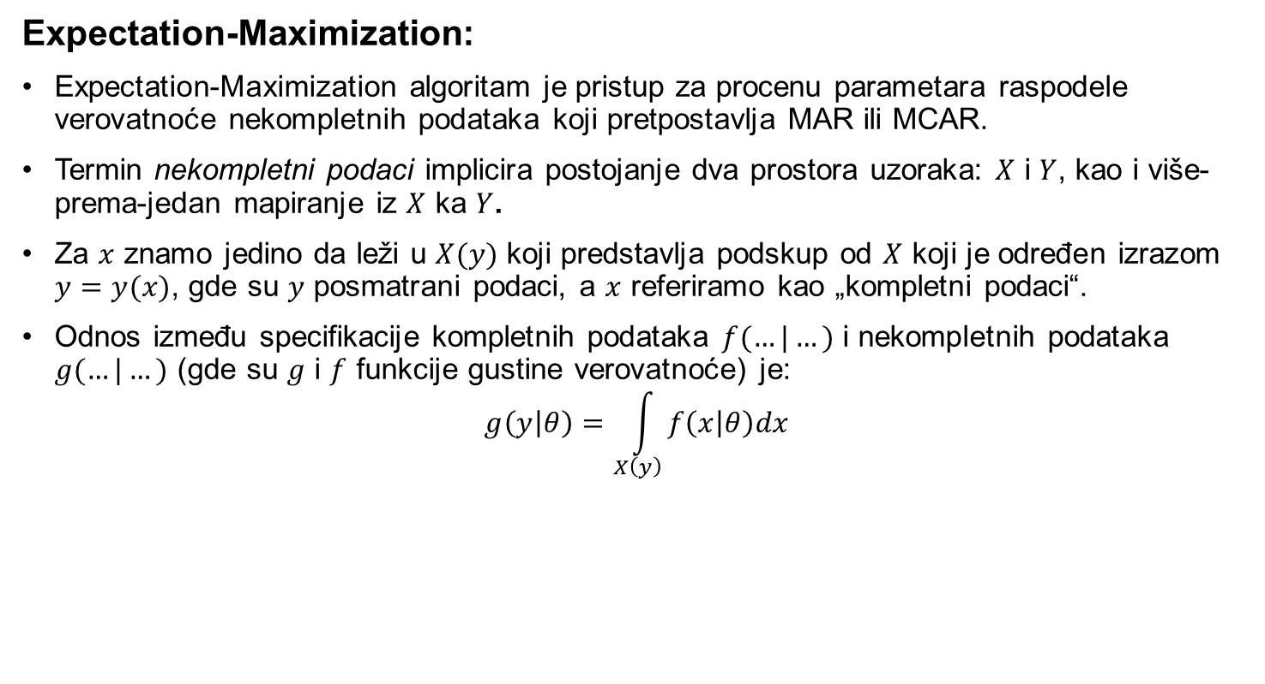
Metodi imputacije maksimalne verovatnoće
Expectation-Maximization:
Expectation-Maximization algoritam je pristup za procenu parametara raspodele verovatnoće nekompletnih podataka koji pretpostavlja MAR ili MCAR.
Termin nekompletni podaci implicira postojanje dva prostora uzoraka: $X$ i $Y$, kao i više-prema-jedan mapiranje iz $X$ ka $Y$.
Za $x$ znamo jedino da leži u $X(y)$ koji predstavlja podskup od $X$ koji je određen izrazom $y=y(x)$, gde su $y$ posmatrani podaci, a $x$ referiramo kao „kompletni podaci“.
Odnos između specifikacije kompletnih podataka $f(…|…)$ i nekompletnih podataka $g(…|…)$ (gde su $g$ i $f$ funkcije gustine verovatnoće) je:
$$g\left(y | θ\right)=\int_{X\left(y\right)}{f\left(x | θ\right)dx}$$

Slide 20
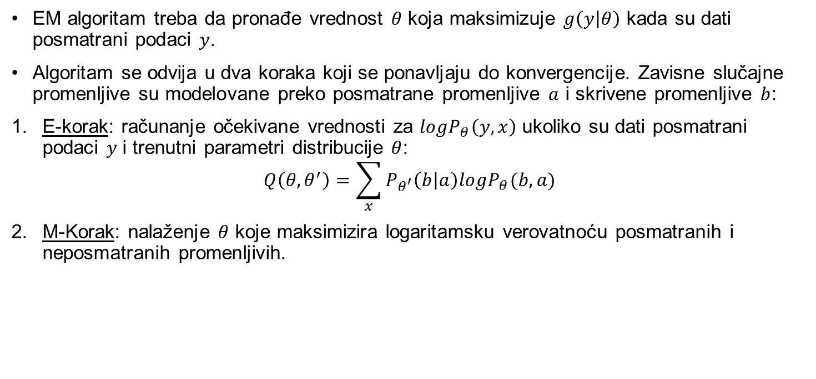
Metodi imputacije maksimalne verovatnoće
EM algoritam treba da pronađe vrednost $θ$ koja maksimizuje $g\left(y | θ\right)$ kada su dati posmatrani podaci $y$.
Algoritam se odvija u dva koraka koji se ponavljaju do konvergencije. Zavisne slučajne promenljive su modelovane preko posmatrane promenljive $a$ i skrivene promenljive $b$:
E-korak: računanje očekivane vrednosti za $logP_{θ}\left(y,x\right)$ ukoliko su dati posmatrani podaci $y$ i trenutni parametri distribucije $θ$:
$$Q\left(θ,θ^{′}\right)=\sum_{x}{P_{θ^{′}}\left(b | a\right)logP_{θ}(b,a)}$$
M-Korak: nalaženje $θ$ koje maksimizira logaritamsku verovatnoću posmatranih i neposmatranih promenljivih.

Slide 21
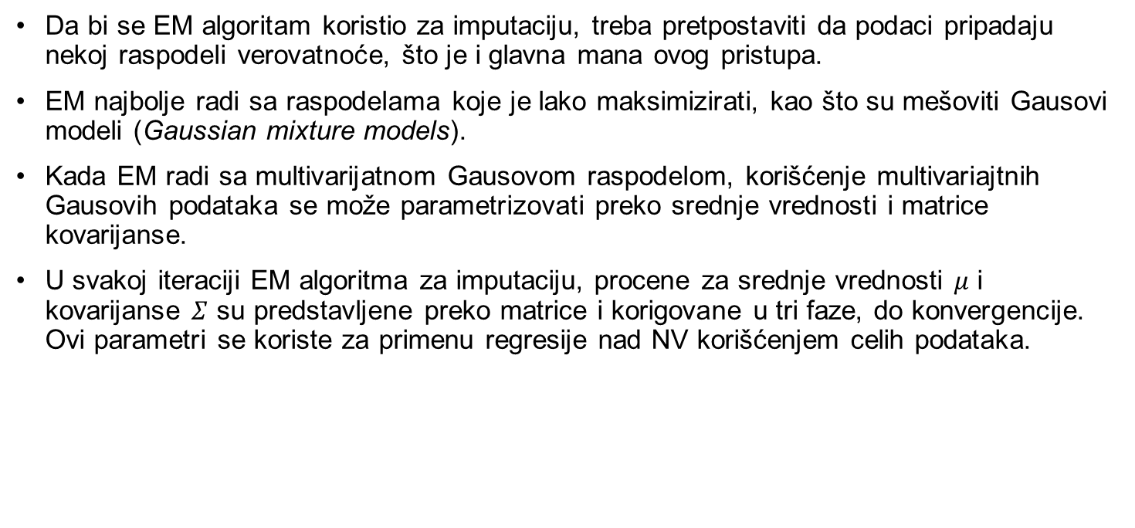
Metodi imputacije maksimalne verovatnoće
Da bi se EM algoritam koristio za imputaciju, treba pretpostaviti da podaci pripadaju nekoj raspodeli verovatnoće, što je i glavna mana ovog pristupa.
EM najbolje radi sa raspodelama koje je lako maksimizirati, kao što su mešoviti Gausovi modeli (Gaussian mixture models).
Kada EM radi sa multivarijatnom Gausovom raspodelom, korišćenje multivariajtnih Gausovih podataka se može parametrizovati preko srednje vrednosti i matrice kovarijanse.
U svakoj iteraciji EM algoritma za imputaciju, procene za srednje vrednosti $μ$ i kovarijanse $Σ$ su predstavljene preko matrice i korigovane u tri faze, do konvergencije. Ovi parametri se koriste za primenu regresije nad NV korišćenjem celih podataka.

Slide 22
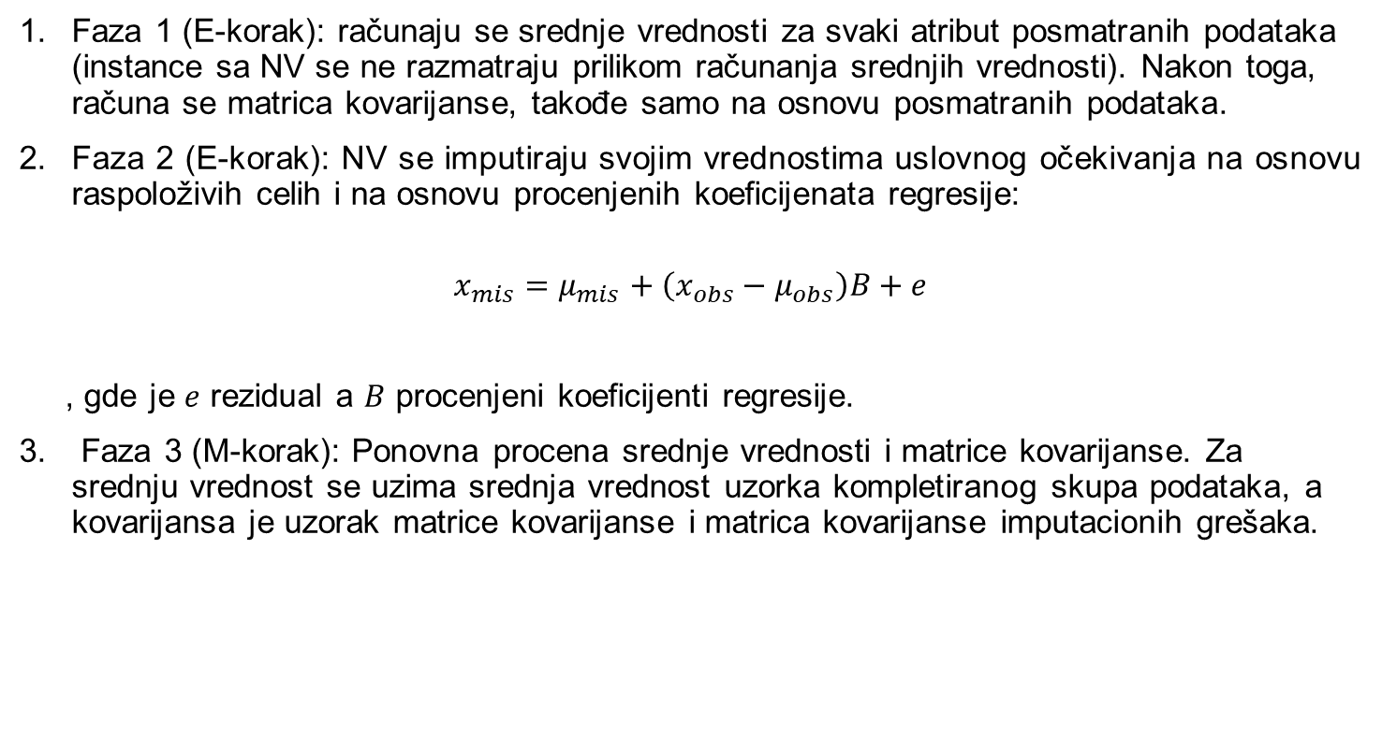
Metodi imputacije maksimalne verovatnoće
Faza 1 (E-korak): računaju se srednje vrednosti za svaki atribut posmatranih podataka (instance sa NV se ne razmatraju prilikom računanja srednjih vrednosti). Nakon toga, računa se matrica kovarijanse, takođe samo na osnovu posmatranih podataka.
Faza 2 (E-korak): NV se imputiraju svojim vrednostima uslovnog očekivanja na osnovu raspoloživih celih i na osnovu procenjenih koeficijenata regresije:
$$x_{mis}=μ_{mis}+\left(x_{obs}−μ_{obs}\right)B+e$$
, gde je $e$ rezidual a $B$ procenjeni koeficijenti regresije.
Faza 3 (M-korak): Ponovna procena srednje vrednosti i matrice kovarijanse. Za srednju vrednost se uzima srednja vrednost uzorka kompletiranog skupa podataka, a kovarijansa je uzorak matrice kovarijanse i matrica kovarijanse imputacionih grešaka.

Slide 23
Metodi imputacije maksimalne verovatnoće
Multiple Imputation:
MI je dizajniran kako bi smanjio greške koje mogu nastati tokom procesa estimacije kod metoda maksimalne verovatnoće.
MI je Monte Karlo pristup u kome se generiše više vrednosti za imputiranje na osnovu posmatranih podataka. Za razliku od EM, MI izvršava nekoliko imputacija koje kao rezultat daju nekoliko kompletnih skupova podataka.
Parametri se ne procenjuju direktno na osnovu dostupnog skupa podataka, već se tokom procesa izvlače iz njihovih posteriornih Bjesovih raspodela na osnovu podataka koji su trenutno dostupni.
MI može primeniti samo ako važe MAR i MCAR mehanizmi nedostajanja.
Za razliku od EM, MI će kreirati nekoliko verzija skupa podataka, kod kojih su posmatrani podaci isti a imputirane vrednosti za nedostajuće su različiti. Ovaj proces je poznat kao augmentacija podataka.

Slide 24
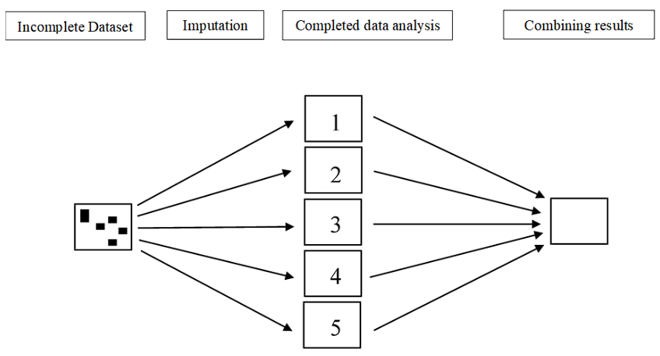
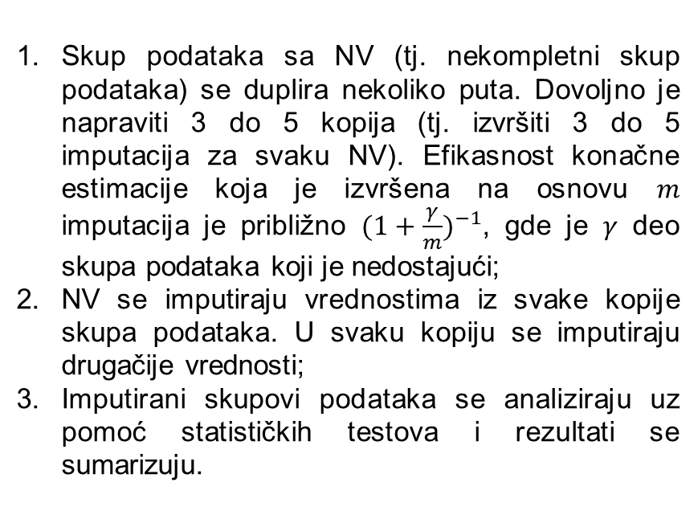
Metodi imputacije maksimalne verovatnoće
Skup podataka sa NV (tj. nekompletni skup podataka) se duplira nekoliko puta. Dovoljno je napraviti 3 do 5 kopija (tj. izvršiti 3 do 5 imputacija za svaku NV). Efikasnost konačne estimacije koja je izvršena na osnovu $m$ imputacija je približno ${(1+\frac{γ}{m})}^{−1}$, gde je $γ$ deo skupa podataka koji je nedostajući;
NV se imputiraju vrednostima iz svake kopije skupa podataka. U svaku kopiju se imputiraju drugačije vrednosti;
Imputirani skupovi podataka se analiziraju uz pomoć statističkih testova i rezultati se sumarizuju.

Slide 25
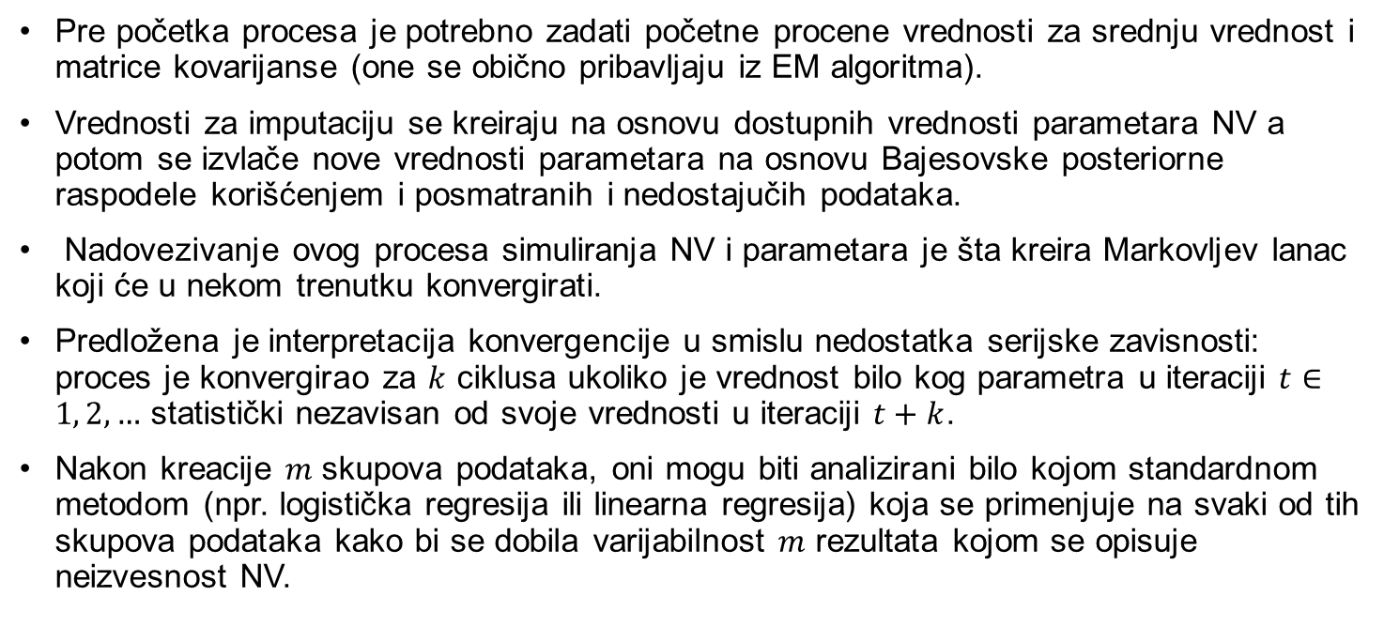
Metodi imputacije maksimalne verovatnoće
Pre početka procesa je potrebno zadati početne procene vrednosti za srednju vrednost i matrice kovarijanse (one se obično pribavljaju iz EM algoritma).
Vrednosti za imputaciju se kreiraju na osnovu dostupnih vrednosti parametara NV a potom se izvlače nove vrednosti parametara na osnovu Bajesovske posteriorne raspodele korišćenjem i posmatranih i nedostajučih podataka.
Nadovezivanje ovog procesa simuliranja NV i parametara je šta kreira Markovljev lanac koji će u nekom trenutku konvergirati.
Predložena je interpretacija konvergencije u smislu nedostatka serijske zavisnosti: proces je konvergirao za $k$ ciklusa ukoliko je vrednost bilo kog parametra u iteraciji $t∈1, 2, …$ statistički nezavisan od svoje vrednosti u iteraciji $t+k$.
Nakon kreacije $m$ skupova podataka, oni mogu biti analizirani bilo kojom standardnom metodom (npr. logistička regresija ili linearna regresija) koja se primenjuje na svaki od tih skupova podataka kako bi se dobila varijabilnost $m$ rezultata kojom se opisuje neizvesnost NV.

Slide 26
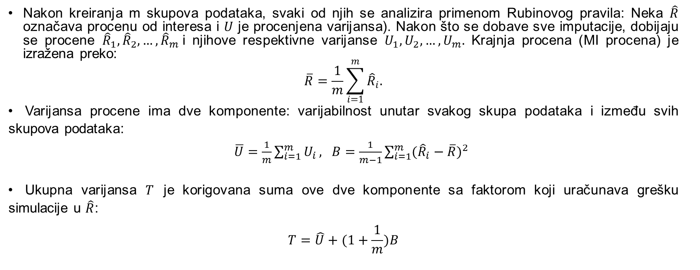
Metodi imputacije maksimalne verovatnoće
Nakon kreiranja m skupova podataka, svaki od njih se analizira primenom Rubinovog pravila: Neka $\hat{R}$ označava procenu od interesa i $U$ je procenjena varijansa). Nakon što se dobave sve imputacije, dobijaju se procene ${\hat{R}}_{1},{\hat{R}}_{2},…,{\hat{R}}_{m}$i njihove respektivne varijanse $U_{1},U_{2},…,U_{m}.$ Krajnja procena (MI procena) je izražena preko:
$$\overline{R}=\frac{1}{m}\sum_{i=1}^{m}{{\hat{R}}_{i}.}$$
Varijansa procene ima dve komponente: varijabilnost unutar svakog skupa podataka i između svih skupova podataka:
$\overline{U}=\frac{1}{m}\sum_{i=1}^{m}{U_{i}},$ $B=\frac{1}{m−1}\sum_{i=1}^{m}{{({\hat{R}}_{i}−\overline{R})}^{2}}$
Ukupna varijansa $T$ je korigovana suma ove dve komponente sa faktorom koji uračunava grešku simulacije u $\hat{R}$:
$$T=\hat{U}+(1+\frac{1}{m})B$$

Slide 27

Metodi imputacije maksimalne verovatnoće
Za intervale pouzdanosti, Rubin daje aproksmaciju:
$$\overline{R}±t_{v}\sqrt{T}$$
Stepen slobode $v je$ procenjen kao:
$$v=\left(m−1\right){\left\{1+\frac{W}{\left(1+\frac{1}{m}\right)B}\right\}}^{2},$$
$t_{v}$ odgovarajući fraktil centralne t raspodele.

Slide 28
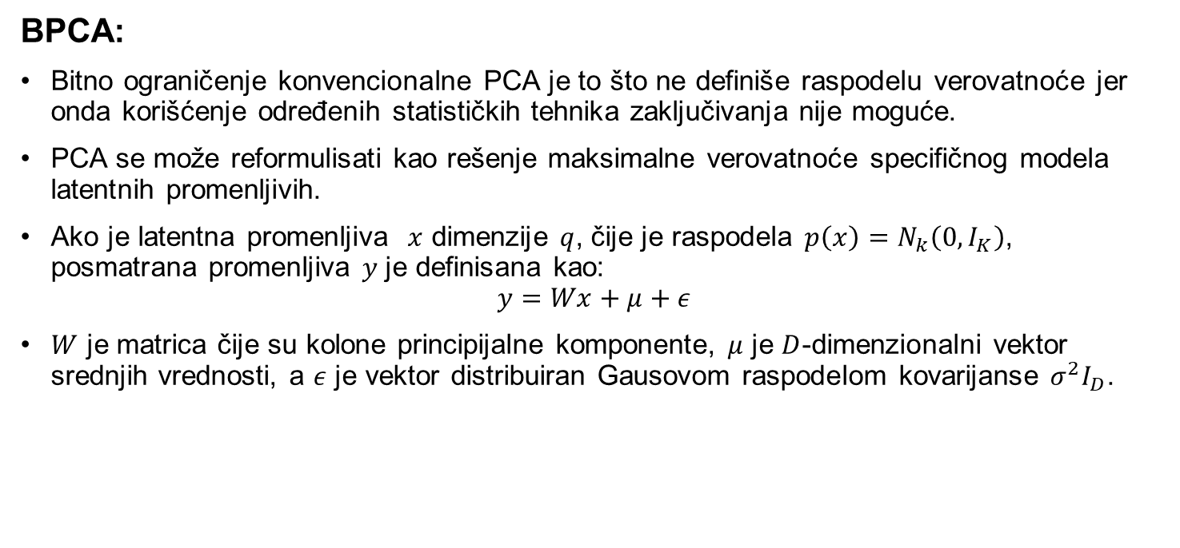
Metodi imputacije maksimalne verovatnoće
BPCA:
Bitno ograničenje konvencionalne PCA je to što ne definiše raspodelu verovatnoće jer onda korišćenje određenih statističkih tehnika zaključivanja nije moguće.
PCA se može reformulisati kao rešenje maksimalne verovatnoće specifičnog modela latentnih promenljivih.
Ako je latentna promenljiva $x$ dimenzije $q$, čije je raspodela $p\left(x\right)=N_{k}\left(0,I_{K}\right)$, posmatrana promenljiva $y$ je definisana kao:
$$y=Wx+μ+ε$$
$W$ je matrica čije su kolone principijalne komponente, $μ$ je $D$-dimenzionalni vektor srednjih vrednosti, a $ε$ je vektor distribuiran Gausovom raspodelom kovarijanse $σ^{2}I_{D}$.

Slide 29
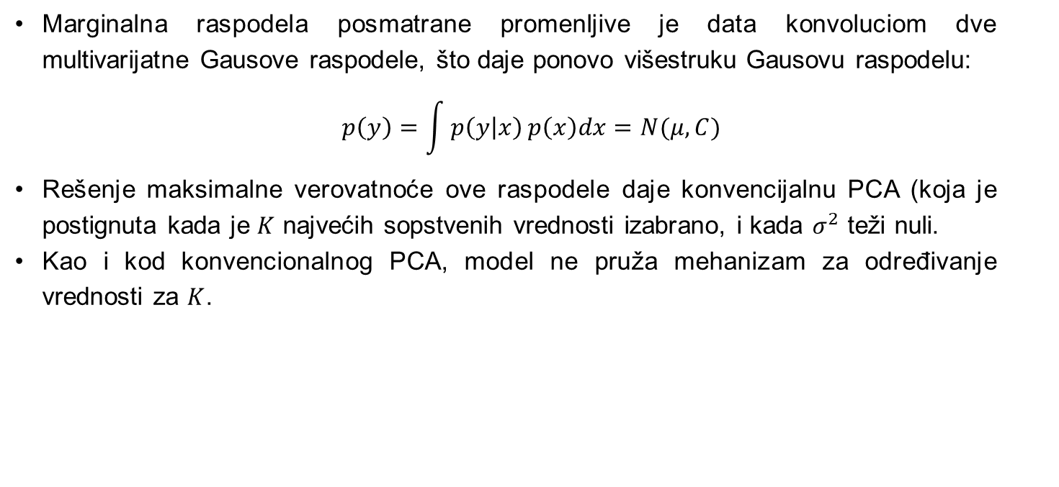
Metodi imputacije maksimalne verovatnoće
Marginalna raspodela posmatrane promenljive je data konvoluciom dve multivarijatne Gausove raspodele, što daje ponovo višestruku Gausovu raspodelu:
$$p\left(y\right)=\int{p\left(y | x\right)}p\left(x\right)dx=N(μ,C)$$
Rešenje maksimalne verovatnoće ove raspodele daje konvencijalnu PCA (koja je postignuta kada je $K$ najvećih sopstvenih vrednosti izabrano, i kada $σ^{2}$ teži nuli.
Kao i kod konvencionalnog PCA, model ne pruža mehanizam za određivanje vrednosti za $K$.

Slide 30
Metodi imputacije maksimalne verovatnoće
Metod estimacije NV baziran na BPCA se sastoji od 3 elementarna procesa:
PC regresija
Bajesova procena
Repetativni algoritam po uzoru na EM

Slide 31
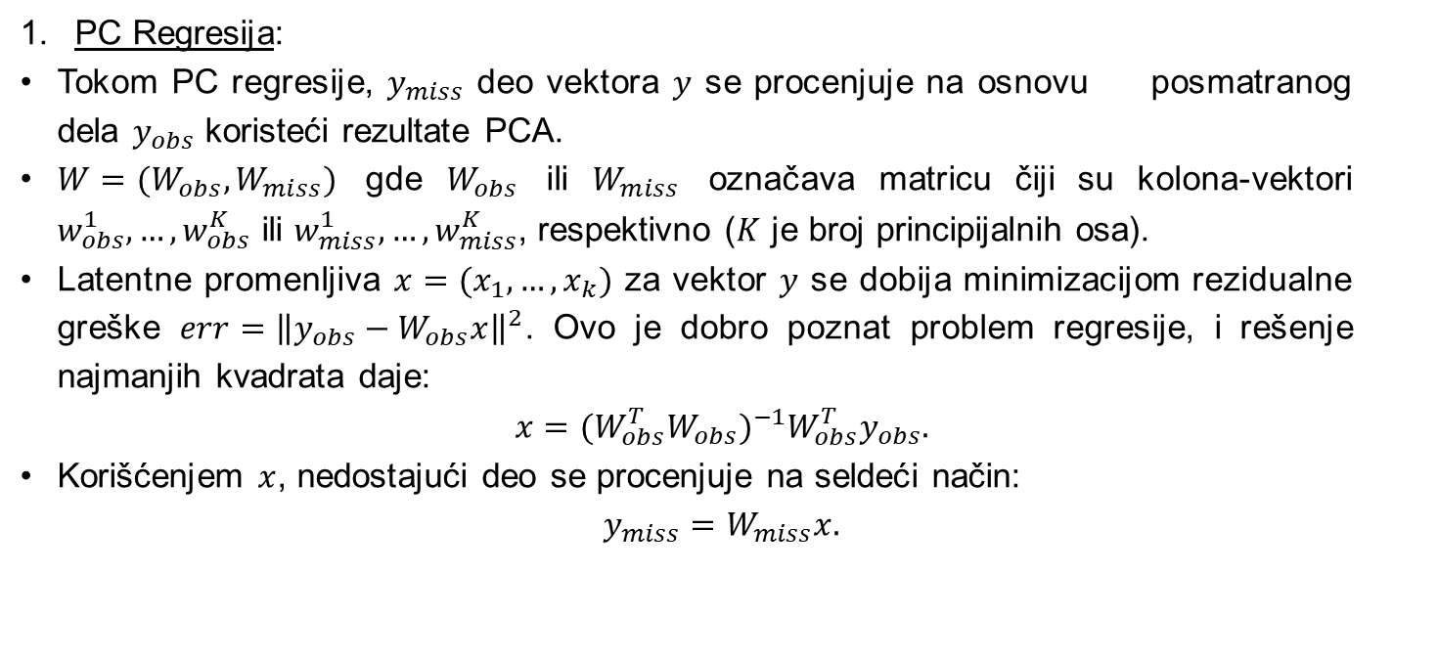
Metodi imputacije maksimalne verovatnoće
PC Regresija:
Tokom PC regresije, $y_{miss}$ deo vektora $y$ se procenjuje na osnovu posmatranog dela $y_{obs}$ koristeći rezultate PCA.
$W=(W_{obs},W_{miss})$ gde $W_{obs}$ ili $W_{miss}$ označava matricu čiji su kolona-vektori $w_{obs}^{1},…,w_{obs}^{K}$ ili $w_{miss}^{1},…,w_{miss}^{K}$, respektivno ($K$ je broj principijalnih osa).
Latentne promenljiva $x=(x_{1},…,x_{k})$ za vektor $y$ se dobija minimizacijom rezidualne greške $err={\left\|y_{obs}−W_{obs}x\right\|}^{2}$. Ovo je dobro poznat problem regresije, i rešenje najmanjih kvadrata daje:
$$x={(W_{obs}^{T}W_{obs})}^{−1}W_{obs}^{T}y_{obs}.$$
Korišćenjem $x$, nedostajući deo se procenjuje na seldeći način:
$$y_{miss}=W_{miss}x.$$

Slide 32
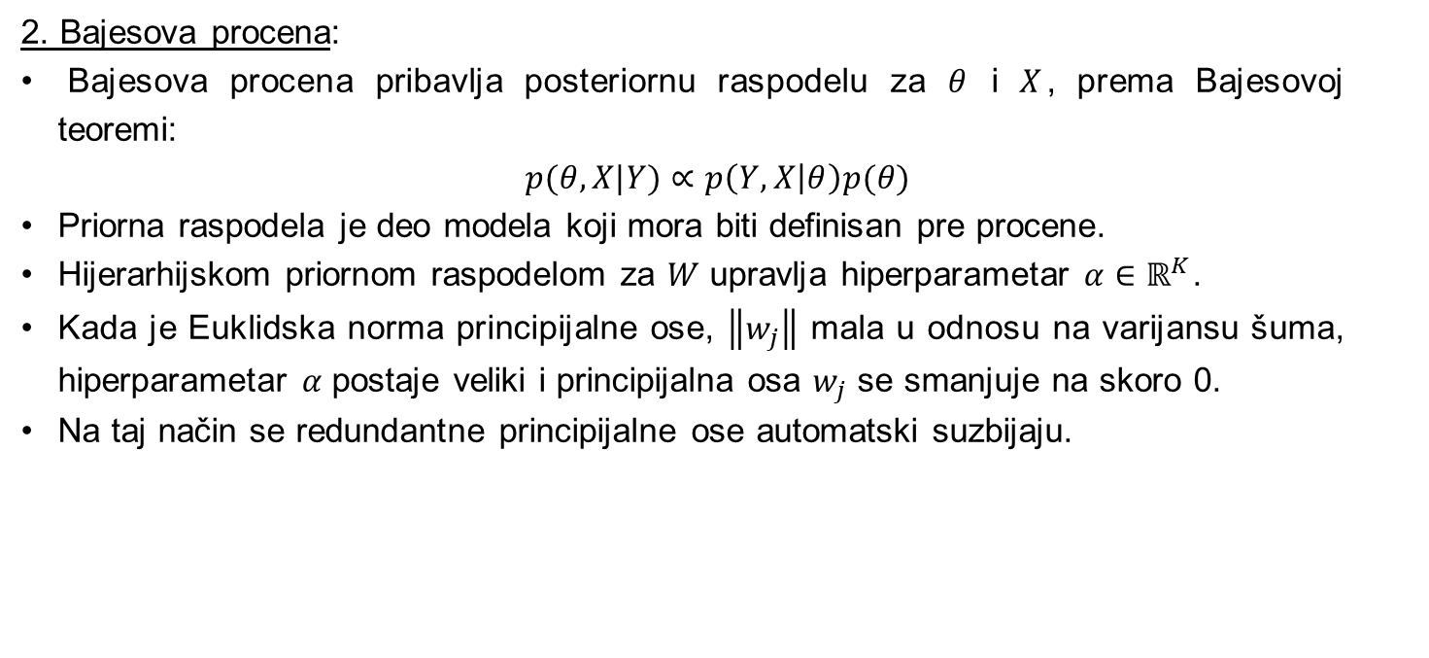
Metodi imputacije maksimalne verovatnoće
2. Bajesova procena:
Bajesova procena pribavlja posteriornu raspodelu za $θ$ i $X$, prema Bajesovoj teoremi:
$$p(θ,X|Y)∝p\left(Y,X | θ\right)p(θ)$$
Priorna raspodela je deo modela koji mora biti definisan pre procene.
Hijerarhijskom priornom raspodelom za $W$ upravlja hiperparametar $α∈ℝ^{K}$.
Kada je Euklidska norma principijalne ose, $\left\|w_{j}\right\|$ mala u odnosu na varijansu šuma, hiperparametar $α$ postaje veliki i principijalna osa $w_{j}$ se smanjuje na skoro 0.
Na taj način se redundantne principijalne ose automatski suzbijaju.

Slide 33
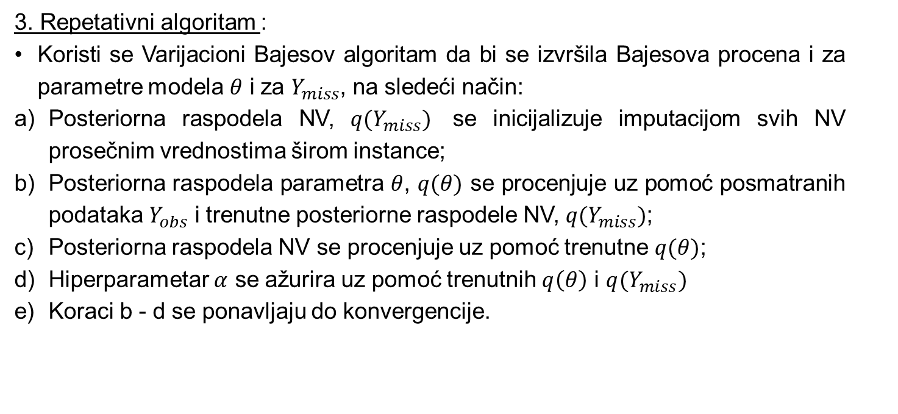
Metodi imputacije maksimalne verovatnoće
3. Repetativni algoritam :
Koristi se Varijacioni Bajesov algoritam da bi se izvršila Bajesova procena i za parametre modela $θ$ i za $Y_{miss}$, na sledeći način:
Posteriorna raspodela NV, $q(Y_{miss})$ se inicijalizuje imputacijom svih NV prosečnim vrednostima širom instance;
Posteriorna raspodela parametra $θ$, $q(θ)$ se procenjuje uz pomoć posmatranih podataka $Y_{obs}$ i trenutne posteriorne raspodele NV, $q(Y_{miss})$;
Posteriorna raspodela NV se procenjuje uz pomoć trenutne $q(θ)$;
Hiperparametar $α$ se ažurira uz pomoć trenutnih $q\left(θ\right)$ i $q(Y_{miss})$
Koraci b - d se ponavljaju do konvergencije.

Slide 34
Metodi imputacije bazirani na mašinskom učenju
U oblasti veštačke inteligencije, modelovanje nepoznatih veza između atributa i zaključaka izvedenih iz implicitnih informacija sadržanih u uzorkovanom skupu podataka se obavlja uz pomoć metoda mašinskog učenja:
Imputacija uz pomoć K najbližih suseda (KNNI)
Imputacija uz pomoć težinskih K najbližih suseda (WKNNI)
K-Means clustering imputacija
Fuzzy K-Means clustering imputacija
Support Vector Regression imputacija
Singular Value Decomposition imputacija

Slide 35
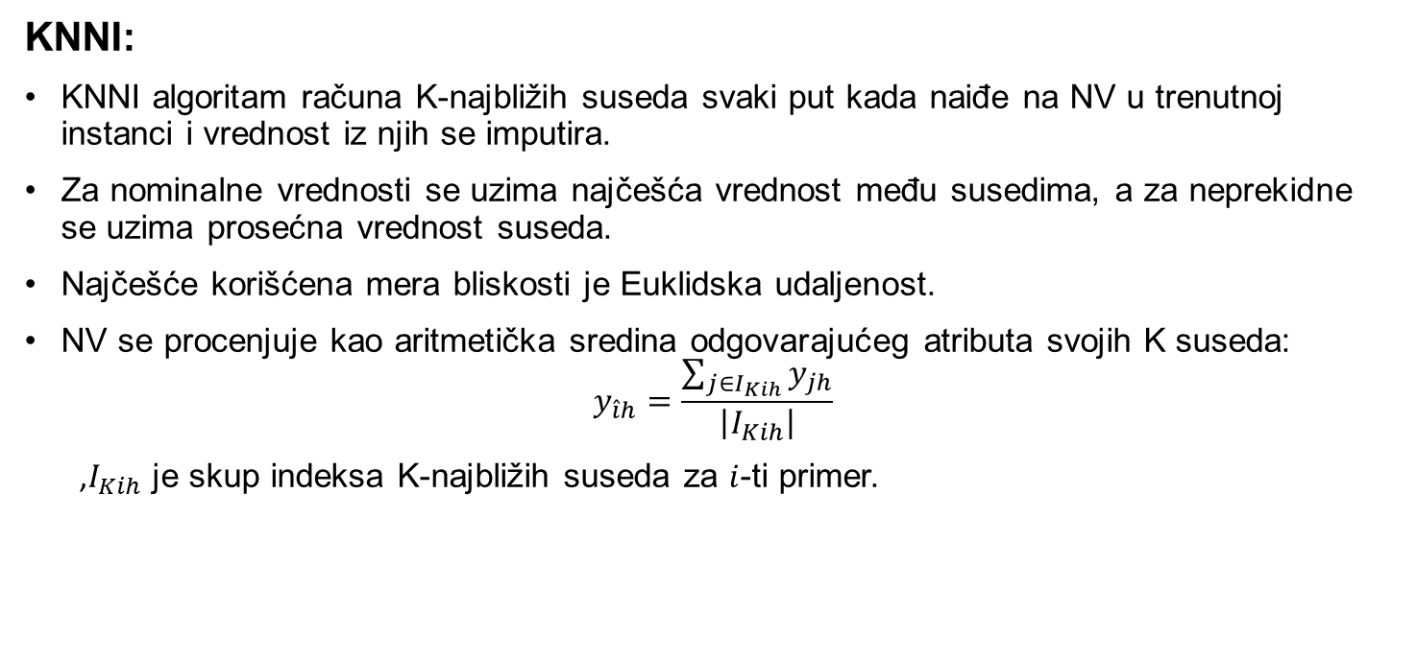
Metodi imputacije bazirani na mašinskom učenju
KNNI:
KNNI algoritam računa K-najbližih suseda svaki put kada naiđe na NV u trenutnoj instanci i vrednost iz njih se imputira.
Za nominalne vrednosti se uzima najčešća vrednost među susedima, a za neprekidne se uzima prosećna vrednost suseda.
Najčešće korišćena mera bliskosti je Euklidska udaljenost.
NV se procenjuje kao aritmetička sredina odgovarajućeg atributa svojih K suseda:
$$y_{\hat{i}h}=\frac{\sum_{j∈I_{Kih}}{y_{jh}}}{\left|I_{Kih}\right|}$$
,$I_{Kih}$ je skup indeksa K-najbližih suseda za $i$-ti primer.

Slide 36
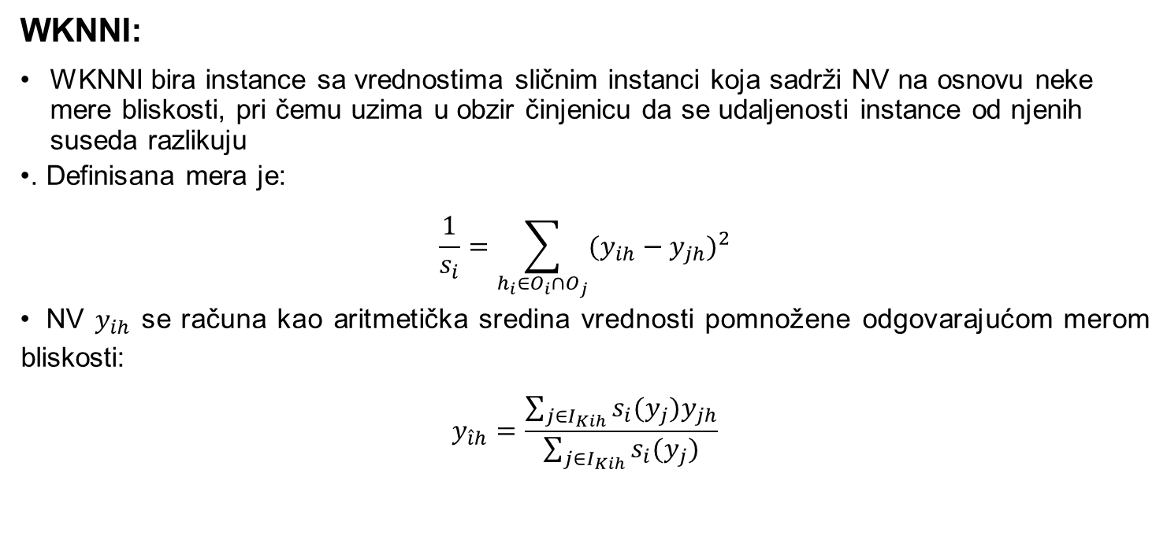
Metodi imputacije bazirani na mašinskom učenju
WKNNI:
WKNNI bira instance sa vrednostima sličnim instanci koja sadrži NV na osnovu neke mere bliskosti, pri čemu uzima u obzir činjenicu da se udaljenosti instance od njenih suseda razlikuju
. Definisana mera je:
$$\frac{1}{s_{i}}=\sum_{h_{i}∈O_{i}∩O_{j}}{{(y_{ih}−y_{jh})}^{2}}$$
NV $y_{ih}$ se računa kao aritmetička sredina vrednosti pomnožene odgovarajućom merom bliskosti:
$$y_{\hat{i}h}=\frac{\sum_{j∈I_{Kih}}{s_{i}(y_{j})y_{jh}}}{\sum_{j∈I_{Kih}}{s_{i}(y_{j})}}$$

Slide 37
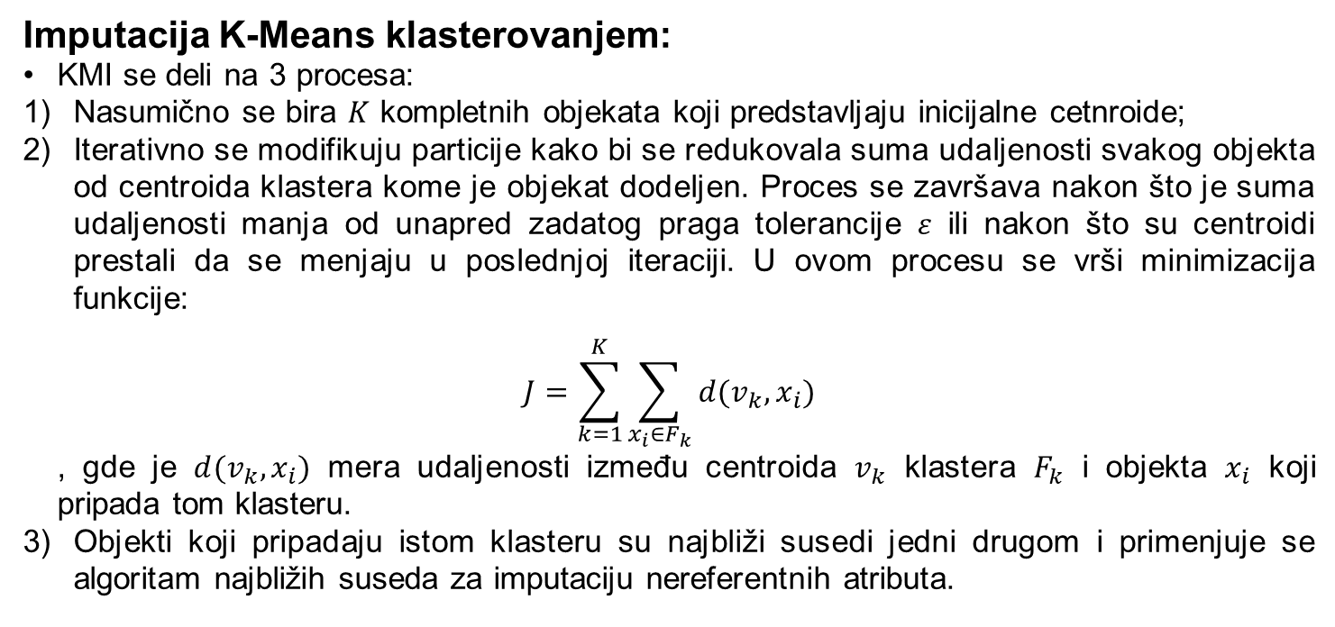
Metodi imputacije bazirani na mašinskom učenju
Imputacija K-Means klasterovanjem:
KMI se deli na 3 procesa:
Nasumično se bira $K$ kompletnih objekata koji predstavljaju inicijalne cetnroide;
Iterativno se modifikuju particije kako bi se redukovala suma udaljenosti svakog objekta od centroida klastera kome je objekat dodeljen. Proces se završava nakon što je suma udaljenosti manja od unapred zadatog praga tolerancije $ε$ ili nakon što su centroidi prestali da se menjaju u poslednjoj iteraciji. U ovom procesu se vrši minimizacija funkcije:
$$J=\sum_{k=1}^{K}{\sum_{x_{i}∈F_{k}}{d(v_{k},x_{i})}}$$
, gde je $d(v_{k},x_{i})$ mera udaljenosti između centroida $v_{k}$ klastera $F_{k}$ i objekta $x_{i}$ koji pripada tom klasteru.
Objekti koji pripadaju istom klasteru su najbliži susedi jedni drugom i primenjuje se algoritam najbližih suseda za imputaciju nereferentnih atributa.

Slide 38
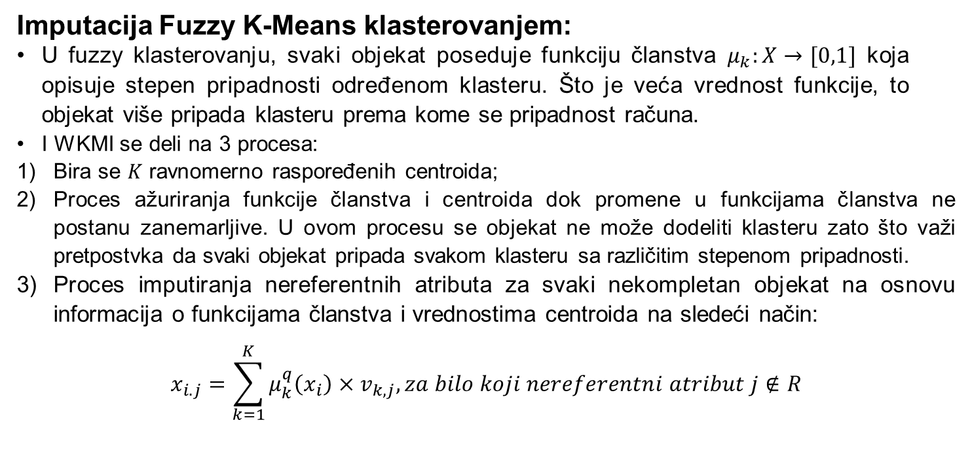
Metodi imputacije bazirani na mašinskom učenju
Imputacija Fuzzy K-Means klasterovanjem:
U fuzzy klasterovanju, svaki objekat poseduje funkciju članstva $μ_{k}:X→[0,1]$ koja opisuje stepen pripadnosti određenom klasteru. Što je veća vrednost funkcije, to objekat više pripada klasteru prema kome se pripadnost računa.
I WKMI se deli na 3 procesa:
Bira se $K$ ravnomerno raspoređenih centroida;
Proces ažuriranja funkcije članstva i centroida dok promene u funkcijama članstva ne postanu zanemarljive. U ovom procesu se objekat ne može dodeliti klasteru zato što važi pretpostvka da svaki objekat pripada svakom klasteru sa različitim stepenom pripadnosti.
Proces imputiranja nereferentnih atributa za svaki nekompletan objekat na osnovu informacija o funkcijama članstva i vrednostima centroida na sledeći način:
$$x_{i.j}=\sum_{k=1}^{K}{μ_{k}^{q}\left(x_{i}\right)×v_{k,j}, za bilo koji nereferentni atribut j∉R}$$

Slide 39
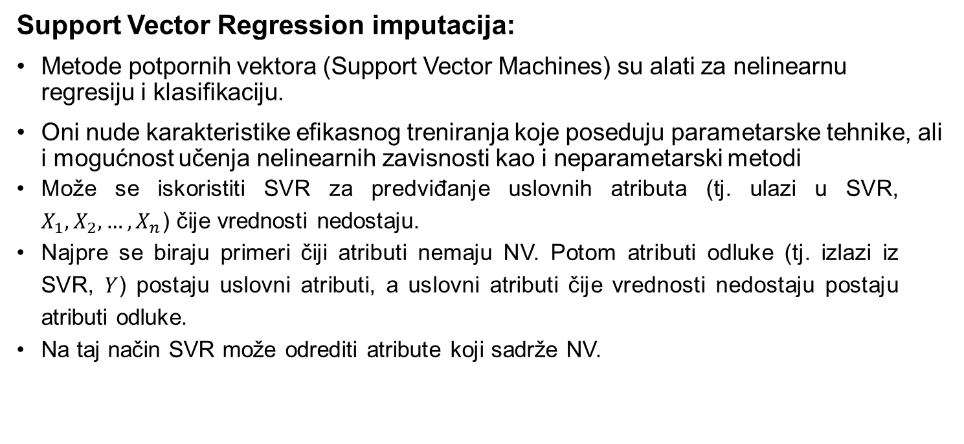
Metodi imputacije bazirani na mašinskom učenju
Support Vector Regression imputacija:
Metode potpornih vektora (Support Vector Machines) su alati za nelinearnu regresiju i klasifikaciju.
Oni nude karakteristike efikasnog treniranja koje poseduju parametarske tehnike, ali i mogućnost učenja nelinearnih zavisnosti kao i neparametarski metodi
Može se iskoristiti SVR za predviđanje uslovnih atributa (tj. ulazi u SVR, $X_{1}, X_{2}, …, X_{n}$) čije vrednosti nedostaju.
Najpre se biraju primeri čiji atributi nemaju NV. Potom atributi odluke (tj. izlazi iz SVR, $Y$) postaju uslovni atributi, a uslovni atributi čije vrednosti nedostaju postaju atributi odluke.
Na taj način SVR može odrediti atribute koji sadrže NV.

Slide 40
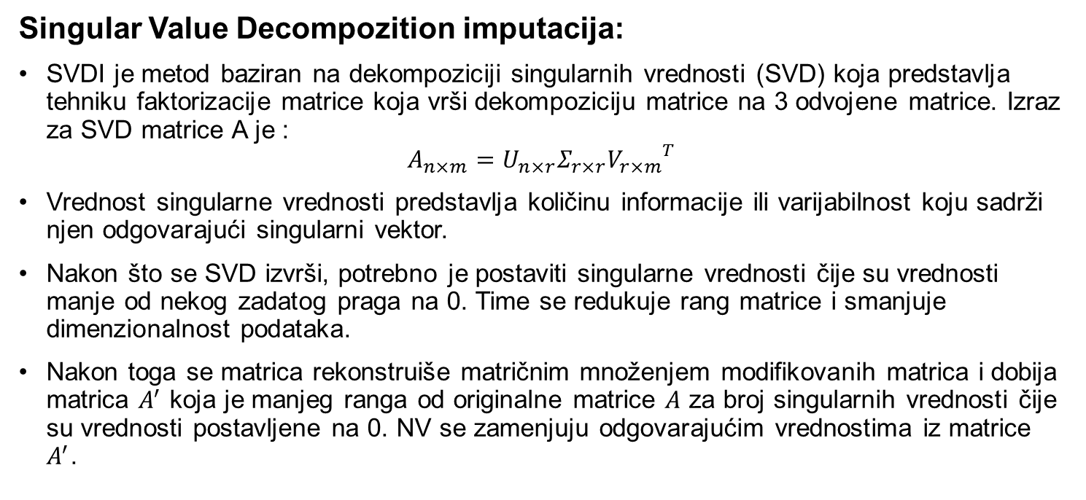
Metodi imputacije bazirani na mašinskom učenju
Singular Value Decompozition imputacija:
SVDI je metod baziran na dekompoziciji singularnih vrednosti (SVD) koja predstavlja tehniku faktorizacije matrice koja vrši dekompoziciju matrice na 3 odvojene matrice. Izraz za SVD matrice A je :
$$A_{n×m}=U_{n×r}Σ_{r×r}{V_{r×m}}^{T}$$
Vrednost singularne vrednosti predstavlja količinu informacije ili varijabilnost koju sadrži njen odgovarajući singularni vektor.
Nakon što se SVD izvrši, potrebno je postaviti singularne vrednosti čije su vrednosti manje od nekog zadatog praga na 0. Time se redukuje rang matrice i smanjuje dimenzionalnost podataka.
Nakon toga se matrica rekonstruiše matričnim množenjem modifikovanih matrica i dobija matrica $A^{′}$ koja je manjeg ranga od originalne matrice $A$ za broj singularnih vrednosti čije su vrednosti postavljene na 0. NV se zamenjuju odgovarajućim vrednostima iz matrice $A^{′}$.

Slide 41
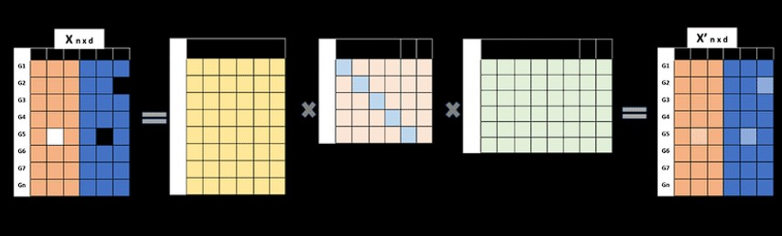
Metodi imputacije bazirani na mašinskom učenju
Na slici gore je ilustrovana rekonstrukcija originalne matrice matričnim množenjem redukovanih matrica.

Slide 42
Praktični deo:
U prvom delu projekta je demonstrirana Random Hot deck metoda na skupu podataka sa kategoričkim atributima i poredi sa metodom Mode imputation kada se na imputiranom skupu podataka primene jedan linearni i jedan nelinearni model regresije.
U drugom delu projekta se na kontinualnim podacima primenjuju proste metode imptuacije, metode bazirane na maksimalnoj verovatnoći i metode bazirane na mašinskom učenju. Performanse metoda se mere preko dobijenih rezultata raznih modela regresije. Pokrivena su dva slučaja, kada su podaci MAR i kada su podaci MCAR (svi feature-i imaju NV).

Slide 43

Hvala na pažnji
Andrija Malbaša
Notes:
You can use this slide as your opening or closing slide. Should you choose to use it as a closing, make sure you review the main points of your presentation. One creative way to do that is by adding animations to the various graphics on a slide. This slide has 4 different graphics, and, when you view the slideshow, you will see that you can click to reveal the next graphic. Similarly, as you review the main topics in your presentation, you may want each point to show up when you are addressing that topic.
Add animation to images and graphics:
Select your image or graphic.
Click on the Animations tab.
Choose from the options. The animation for this slide is “Split”. The drop-down menu in the Animation section gives even more animations you can use.
If you have multiple graphics or images, you will see a number appear next to it that notes the order of the animations.
Note: You will want to choose the animations carefully. You do not want to make your audience dizzy from your presentation.

